Slide 1
Проект «Дерево дружбы»
Техника «Поделки и аппликации из обрисованных ладошек».
Разработала воспитатель Маркова Г.А.

Slide 2
Цели и задачи
-развивать фантазии ребенка, пространственное мышление, умственные способности;
- расширять образные представления детей, развивать умение видеть и создавать изображение предметов по-разному;
-закреплять приемы аккуратного пользования бумагой и клеем;
-продолжать формировать навыки коллективного творчества;
- развивать эстетическое восприятие, воспитывать самостоятельность, активность.

Slide 3
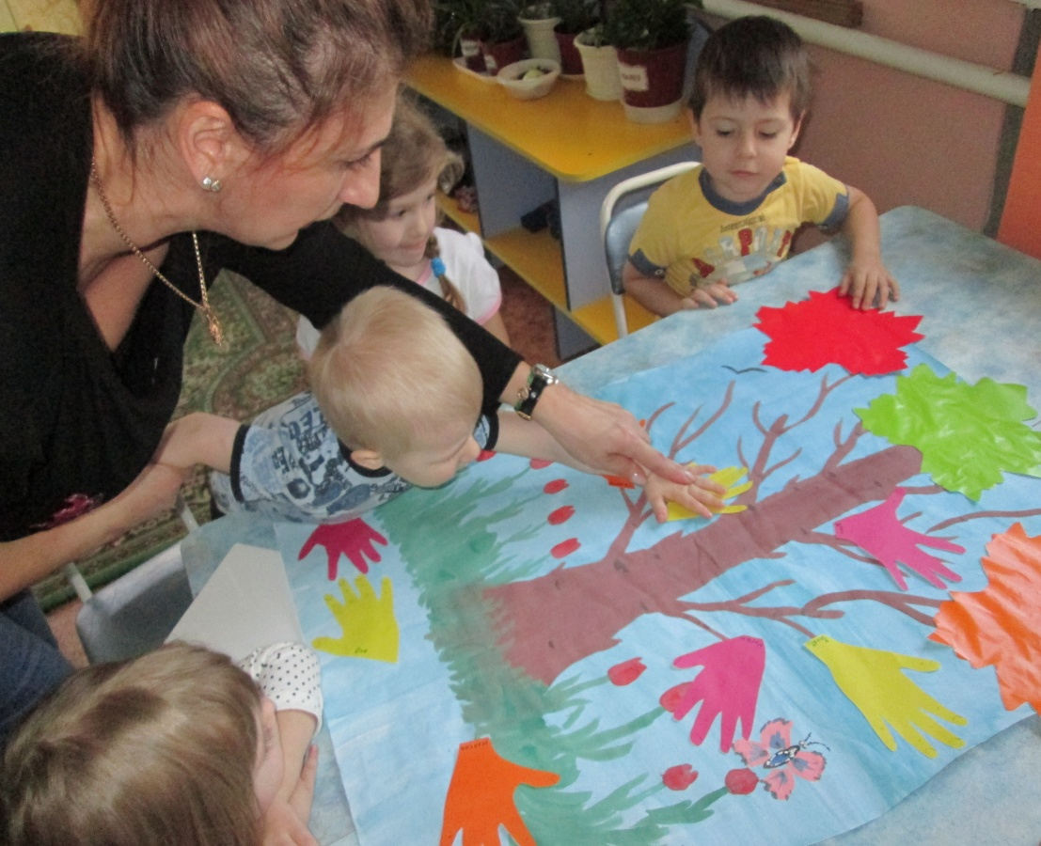
Для работы потребуется: ½ ватмана (с заранее нарисованным фоном), заготовки ладошек из цветной бумаги (по количеству детей), клей-карандаш, салфетка.

Slide 4
Предварительная работа
беседа с детьми о дружбе, отношениях друг к другу.
чтение художественной литературы.
подбор аудиозаписей к песням о дружбе для сопровождения.

Slide 5
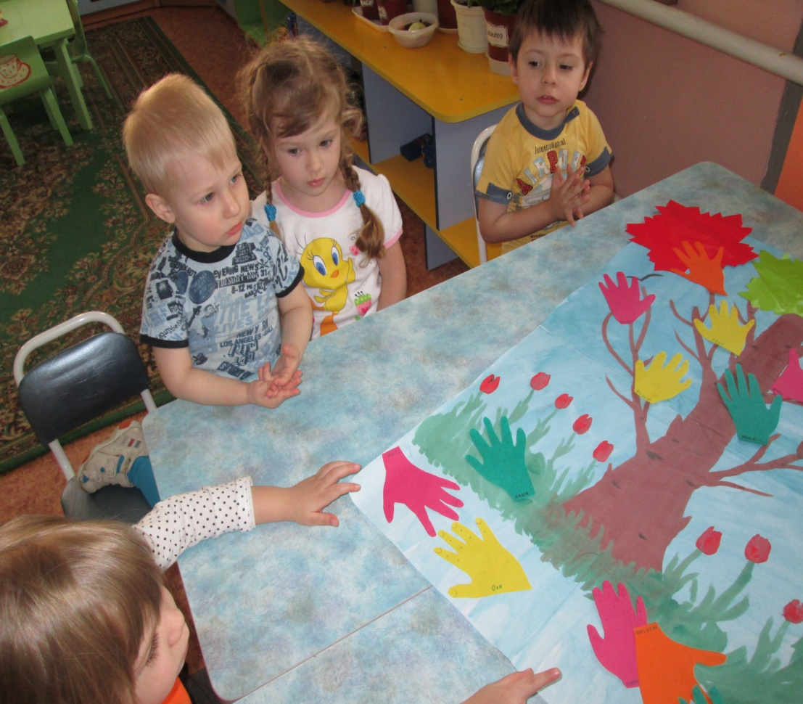
Сначала мы с ребятами с удовольствием обводили их ладошки, они их рассматривали. Вырезала ладошки я, посчитав, что для детей второй младшей группы (конец года) это будет сделать сложно.

Slide 6
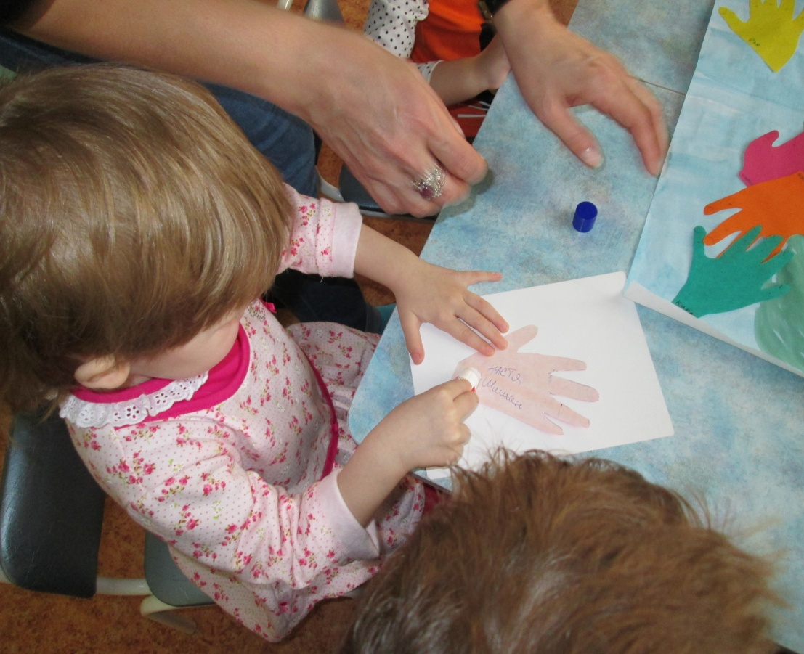
Сначала из ладошек коричневого цвета мы сделали ствол нашего дерева. Наносили клей на заготовку и приклеивали ее на ватман.
Затем дети наносили клей на вырезанные цветные ладошки,( кому какая нравится), и приклеивали их на ватман, получились «веточки дерева». Я подсказывала место, куда нужно приклеить.

Slide 7
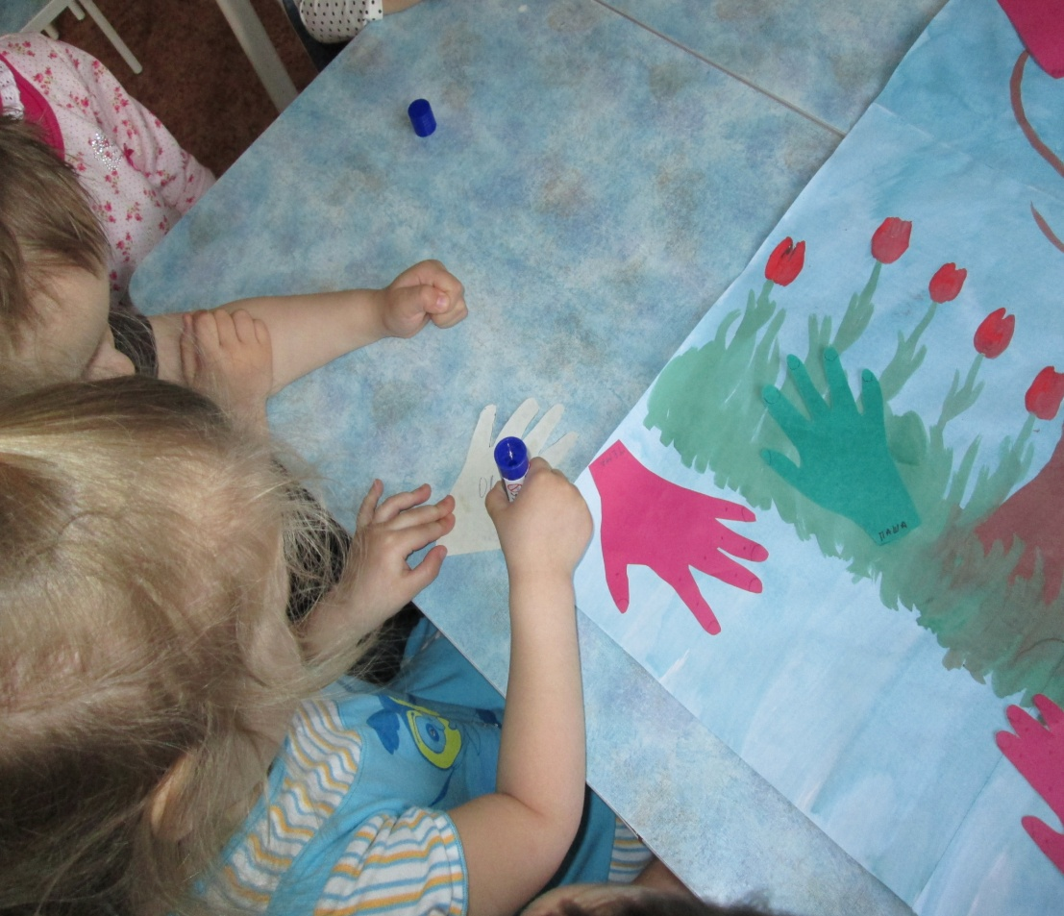
Вместе с ребятами мы рассмотрели, что у нас получилось. Дети удивились, что из их ладошек получилась целая картина – «Чудо-дерево Дружбы». Мы встали вокруг нашей картины, полюбовались ею и протянули друг другу свои ладошки.

Slide 8
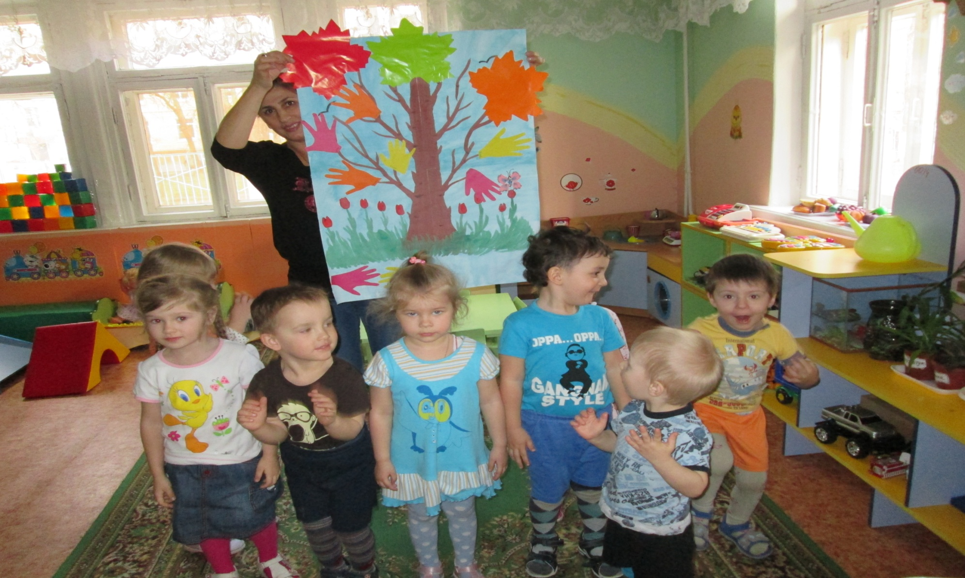
- Давайте же будем дружными, добрыми, и никогда не будем ссориться.

